Slide 1
布尔函数平移等价性及快速代数免疫度下界研究
答 辩 人： 张 柳
专 业： 计算机软件与理论
指导老师： 陈银冬 副教授
答辩时间： 2020-06-10

Slide 2

纲要
1.
背景及意义
2.
研究现状
3.
研究内容
4.
总结与展望

Slide 3
背景及意义
“没有网络安全就没有国家安全，没有信息化就没有现代化。”加快信息安全体系建设，确保国家安全和个人安全，已成为我国新时代的重大战略。
密码学作为信息安全的基石和核心，在构建保密和安全的信息系统中起到重要作用。
布尔函数作为许多密码系统的核心部件，其密码学性质直接决定着密码系统的安全性。
布尔函数两方面的研究引起了国内外密码学者的高度关注：一是构造和设计密码学性质良好的布尔函数，二是深入研究布尔函数的密码学性质。

Slide 4
纲要
1.
背景及意义
2.
研究现状
3.
研究内容
4.
总结与展望

Slide 5
研究现状
1. 代数免疫最优布尔函数
Courtois和Meier提出了标准代数攻击和快速代数攻击
涂自然和邓映蒲构造了一类最大代数次数的高非线性平衡布尔函数，称为Tu-Deng函数
2008
2013
2003
Carlet和冯克勤构造了一类具有最优代数免疫度和高的非线性度下界的布尔函数，称为Carlet-Feng函数。
2011
唐灯提出一类具有最大代数次数和最优
代数免疫度的高非线性平衡布尔函数，称 为Tang-Carlet-Tang 函数。

Slide 6
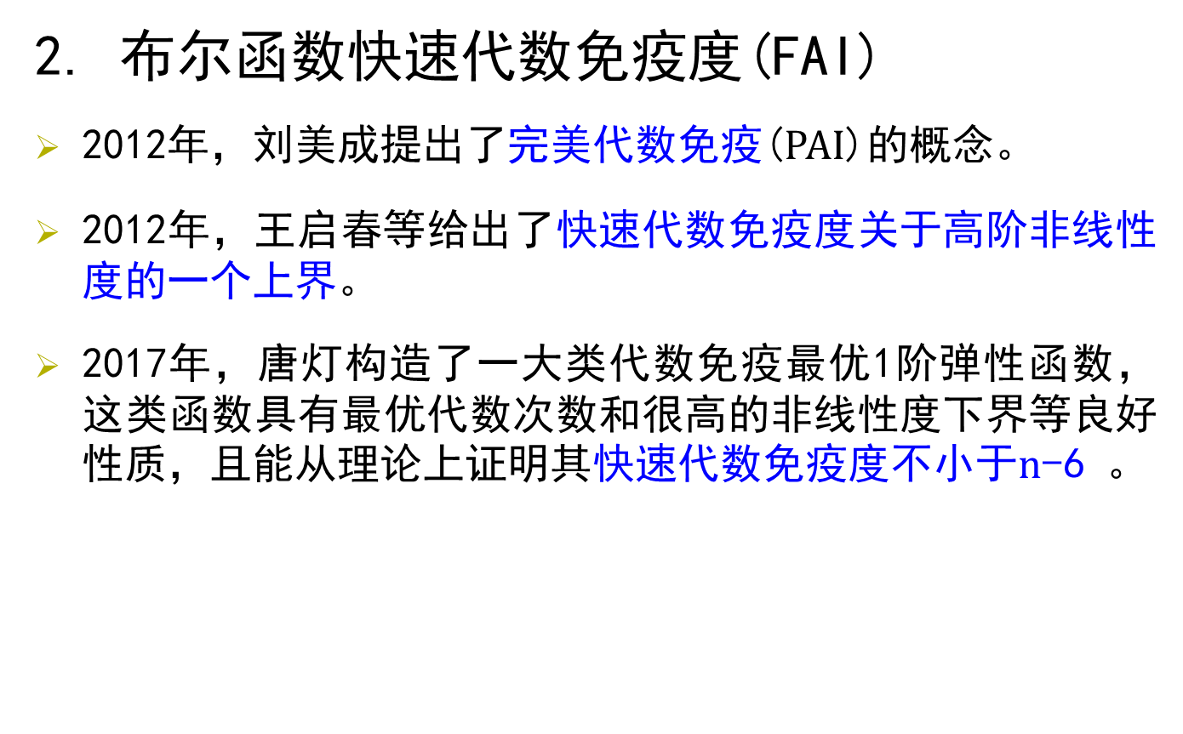
研究现状
2. 布尔函数快速代数免疫度(FAI)
2012年，刘美成提出了完美代数免疫($PAI$)的概念。
2012年，王启春等给出了快速代数免疫度关于高阶非线性度的一个上界。
2017年，唐灯构造了一大类代数免疫最优1阶弹性函数，这类函数具有最优代数次数和很高的非线性度下界等良好性质，且能从理论上证明其快速代数免疫度不小于$n$-6 。

Slide 7
纲要
1.
背景及意义
2.
研究现状
3.
研究内容
4.
总结与展望

Slide 8
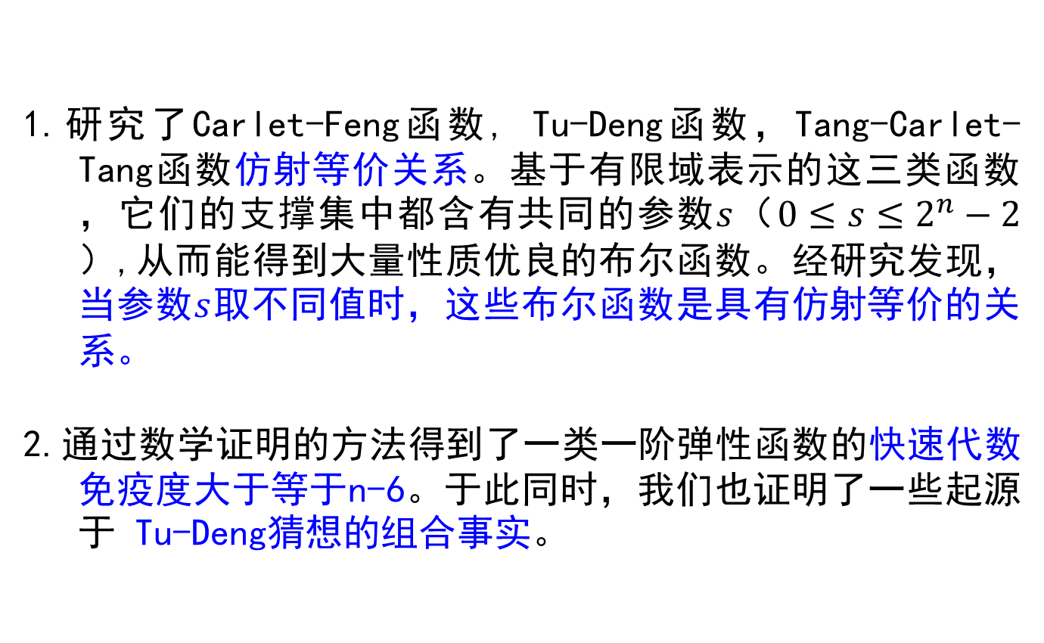
研究内容
1.研究了Carlet-Feng函数, Tu-Deng函数，Tang-Carlet-Tang函数仿射等价关系。基于有限域表示的这三类函数，它们的支撑集中都含有共同的参数$s$（$0≤s≤2^{n}−2$）,从而能得到大量性质优良的布尔函数。经研究发现，当参数$s$取不同值时，这些布尔函数是具有仿射等价的关系。
2.通过数学证明的方法得到了一类一阶弹性函数的快速代数免疫度大于等于n-6。于此同时，我们也证明了一些起源于 Tu-Deng猜想的组合事实。

Slide 9
布尔函数的平移等价性
Carlet-Feng函数

Slide 10
布尔函数的平移等价性

Slide 11
布尔函数的平移等价性

Slide 12
布尔函数的平移等价性
Tu-Deng函数

Slide 13
布尔函数的平移等价性
Tang-Carlet-Tang函数

Slide 14
布尔函数的快速代数免疫度的下界

Slide 15
布尔函数的快速代数免疫度的下界

Slide 16
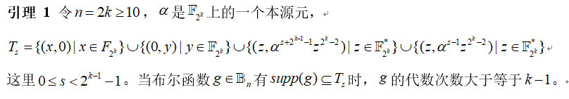
布尔函数的快速代数免疫度的下界

Slide 17
布尔函数的快速代数免疫度的下界

Slide 18
纲要
1.
背景及意义
2.
研究现状
3.
研究内容
4.
总结与展望

Slide 19
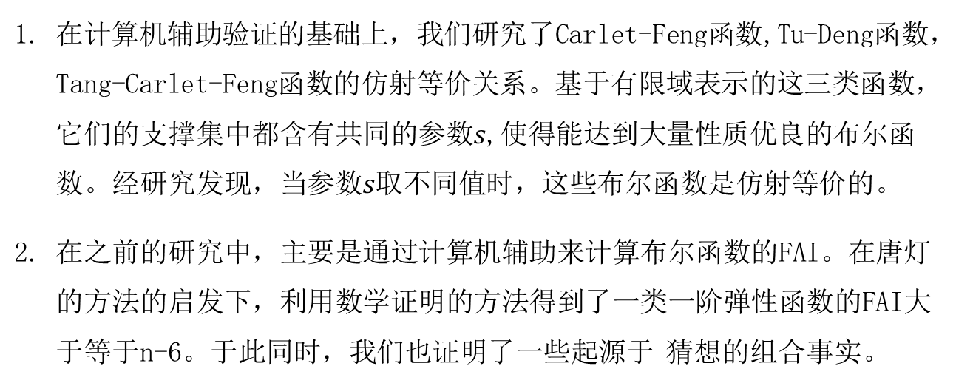
总结与展望
本文完成的研究工作及取得的创新性研究成果主要包括：
在计算机辅助验证的基础上，我们研究了Carlet-Feng函数,Tu-Deng函数，Tang-Carlet-Feng函数的仿射等价关系。基于有限域表示的这三类函数，它们的支撑集中都含有共同的参数$s$,使得能达到大量性质优良的布尔函数。经研究发现，当参数$s$取不同值时，这些布尔函数是仿射等价的。
在之前的研究中，主要是通过计算机辅助来计算布尔函数的FAI。在唐灯的方法的启发下，利用数学证明的方法得到了一类一阶弹性函数的FAI大于等于n-6。于此同时，我们也证明了一些起源于 猜想的组合事实。

Slide 20
总结与展望
结合本文的研究内容，下一步可开展的研究工作主要包括：
提升快速代数免疫度的下界。目前，所证明的 的下界与实际值仍有较大差距，计算机辅助计算仍是评价布尔函数抵抗 能力的主要方式。我们需要提升下界，以更加严谨和可信的方法来证明一个布尔函数抵抗 的能力。此外，当前的研究主要针对一个特定的布尔函数，能否将该证明方法推广到其他布尔函数，仍是一个待证明的问题。
证明布尔函数快速代数免疫度的精确值。当我们将布尔函数的 的下界提升到足够高时，或者利用已经证明的上界，是否能够证明某些布尔函数 的精确值。毕竟，数学证明是更加严谨和可信的。我们可以尝试选取一些特殊的布尔函数，比如旋转对称布尔函数，做一些尝试性的工作。

Slide 21
攻读硕士学位期间科研成果
Chen Yindong, Zhang Liu, Tang Deng, Cai Weihong. Translation Equivalence of Boolean Functions Expressed by Primitive Element. IEICE Transaction Fundamentals, 2019, 4: 672-675.
Chen Yindong, Zhang Liu, and Guo Fei , Cai Weihong. Fast algebraic immunity of & variables majority function. IEEE ACCESS，2019,12:80733-80736.
Chen Yindong, Zhang Liu, and Xu jianlong, Cai Weihong. A Lower Bound of Fast Algebraic Immunity of A Class of 1-Resilient Boolean Functions. IEEE ACCESS,12:90145-90151.
Chen Yindong, Zhang Liu, Gong zhangquan, et al. Constructing Two Classes of Boolean Functions with Good Cryptographic Properties. IEEE ACCESS.2019,7: 149657-149665.

Slide 22
衷心感谢 各位专家、老师、同学
莅临指导！

